Slide 1
Les Dieux de Grèce

Slide 2
Qu'est ce qu'un dieu ?
Zeus, Athéna, Poséidon, Aphrodite : ces noms nous plongent au cœur de la mythologie grecque qui foisonne de dieux, de héros et de créatures fantastiques. Mais qui sont vraiment ces dieux grecs ? Quels sont leurs pouvoirs sur la terre des hommes, quelle est leur vie, leur image ? C'est ce que nous proposons de découvrir ici.

Slide 3
Les 12 principaux dieux grecs

Slide 4
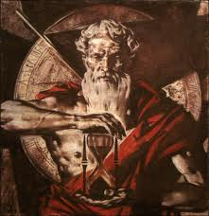
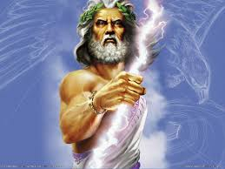
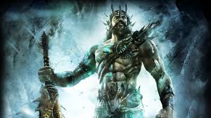
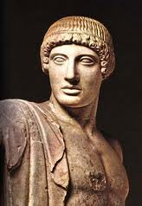
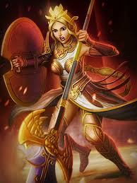
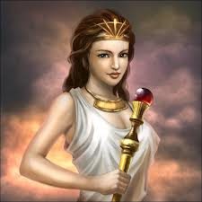

Slide 5
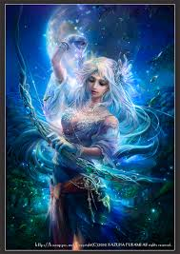
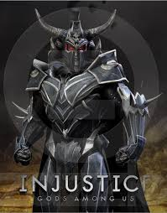
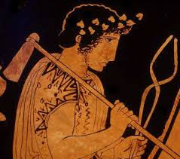
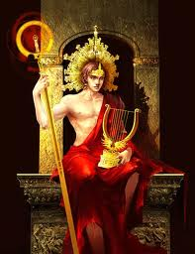
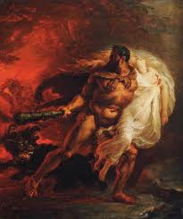
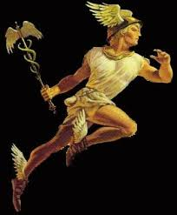
Suite...

Slide 6
Maintenant, d'où vient le mot dieux
Évidemment avant de commencer voici d'où vient dieu:Le mot « dieu » vient du latin Deus, lui-même issu de la racine indo-européenne dei- « briller » qui, élargie en deiwo- et 'en dyew-, sert à désigner le ciel lumineux en tant que divinité ainsi que les êtres célestes par opposition aux êtres terrestres, les hommes. Étroitement liée à cette notion de lumière, c'est la plus ancienne dénomination indo-européenne de la divinité qui se retrouve dans le nom du dieu grec Zeus dont le génitif est Dios. De la même racine est issue la désignation de la lumière du jour (diurne) et du jour, lui-même (die en latin).

Slide 7
Suite...
Dans la langue française, le mot est attesté dès le tout premier texte français, les Serments de Strasbourg, en 842 sous les formes Deo au cas régime et Deus au cas sujet. Dans ce texte, le terme désigne avec une majuscule la divinité du monothéisme chrétien. On trouve ensuite Deu et Dieu aux XIe et XIIe siècles. Il indique également une divinité du polythéisme à partir du XIIe siècle
. Considéré comme un nom propre, le nom « Dieu » prend alors une majuscule ainsi que les métonymies ou les pronoms qui s'y substituent.

Slide 8
D'où vient cette idée de dieux ?
Dans les religions monothéistes, Dieu est l'être suprême, unique, transcendant, universel, créateur de toutes choses, doté d'une perfection absolue, constituant le principe de salut pour l'humanité et qui se révèle dans le déroulement de l'histoire. Comme entité philosophique, Dieu est le principe d'explication et d'unité de l'univers.

Slide 9
Chronos
Dans la mythologie grecque, Chronos (en grec ancien Χρόνος / Khrónos) est un dieu primordial personnifiant le Temps et la Destinée.
Vaincu par Zeus il devient mort et Zeus pris sa place en tant que chef des dieux,

Slide 10
Zeus
Zeus est le dieu suprême dans la mythologie grecque. Fils de Chronos et de Rhéa, marié à sa sœur Héra, il a engendré, avec cette déesse et avec d'autres, plusieurs dieux et déesses.

Slide 11
Poseidon
Poséidon est le dieu des mers et des océans en furie, Son symbole principal est le trident, qu'il reçoit des Cyclopes pendant la Titanomachie ; il est aussi symbolisé par le taureau, et surtout le cheval. Les Romains l'assimilent à Neptune.

Slide 12
Apollon
Apollon est le dieu grec du chant, de la musique et de la poésie. Il est également dieu des purifications et de la guérison, mais peut apporter la peste avec son arc.

Slide 13
Athéna
Athéna est une déesse de la mythologie grecque, identifiée à Minerve chez les Romains. Elle est également appelée « Pallas Athéna », déesse de la Guerre, de la Sagesse, de la stratégie guerrière, des Artisans1, des Artistes et des Maîtres d'école.

Slide 14
Héra
Dans la mythologie grecque, Héra, fille des Titans Chronos et Rhéa, est la sœur et la femme de Zeus. C'est aussi la sœur de Déméter, d'Hadès, de Poséidon et d'Hestia. Elle est la protectrice du mariage

Slide 15
Artémis
Dans la mythologie grecque, Artémis est la déesse de la Chasse, et une des déesses associées à la Lune. Elle est assimilée dans la mythologie romaine à la déesse Diane. Ses attributs sont le cerf, l'arc en argent le carquois et les flèches.Elle est la fille de Zeus et de Léto et la sœur jumelle d'Apollon

Slide 16
Harès
Arès est le dieu de la Guerre et de la Destruction dans la mythologie grecque. Fils de Zeus et de Héra, il est assimilé à Mars chez les Romains .Il appartient au panthéon des douze grands dieux de l'Olympe.(présentation après les dieux)

Slide 17
Héphaïstos
Dans la mythologie grecque, Héphaïstos est le dieu du feu, des forges et des volcans. Selon les sources, il est le fils d'Héra et de Zeus, ou d'Héra seule. Il est habituellement représenté sous les traits d'un forgeron boiteux, mais il est d'abord un inventeur divin et un créateur d'objets magiques.

Slide 18
Hélios
Dans la mythologie grecque, Hélios est le fils du Titan Hypérion et de sa sœur Théia, également connue sous le nom d'Euryphaessa (selon l’Hymne homérique qui lui est consacré). Il est le frère de Séléné et d'Éos. Il protège le soleil,

Slide 19
Héraclès
Héraclès de son premier nom Alcide, fils de Zeus et d’Alcmène, est l'un des héros les plus vénérés de la Grèce antique. Les plus célèbres de ses exploits sont les douze travaux.

Slide 20
Hermès
Dans la mythologie grecque, Hermès est une des divinités de l'Olympe. Il est le messager des dieux, donneur de la chance, l'inventeur des poids et des mesures, le gardien des routes et des carrefours, des voyageurs et des voleurs. Il guide les héros et conduit leurs âmes aux Enfers.

Slide 21
Conclusion
Une divinité, une déité ou un dieu est un être supranaturel, objet de déférence dans différentes religions.
Le mot divinité est également utilisé pour désigner l'essence de ces mêmes entités, ou la qualité de quelque chose de suprême ou de divin.Le mot français dieu vient du latin deus, lié aux mots dies (jour), et divum (ciel ouvert) ; il est apparenté au sanskrit div et diu, (ciel, jour et luminosité).

Slide 22
C'était l'exposé des dieux de la Grèce
Source:
-Wikipedia
-Google images

Slide 23
Réalisation:
-Tristan Nicolet
Aide:
-Lila Pacchioli
-M.Banes
Remerciement au CDI pour la diffusion de mes exposés a+ tout le monde
Prochain:Le système solaire

